Slide 1
German project
by: Issa soudah 7c

Slide 2
What I do in my day
Zuerst dusche ich dan koche ich Spaghetti.Am morgen gehe ich in die Schule.Am mittag fruhstucke ich Spaghetti Dann mache ich Hausaufgaben danach spiele ichBasketball.Am nachmittag spiele ich Gittare dann spiele ich Playstation.Am abend putze ich Zahne dann schlafe ich.

Slide 3
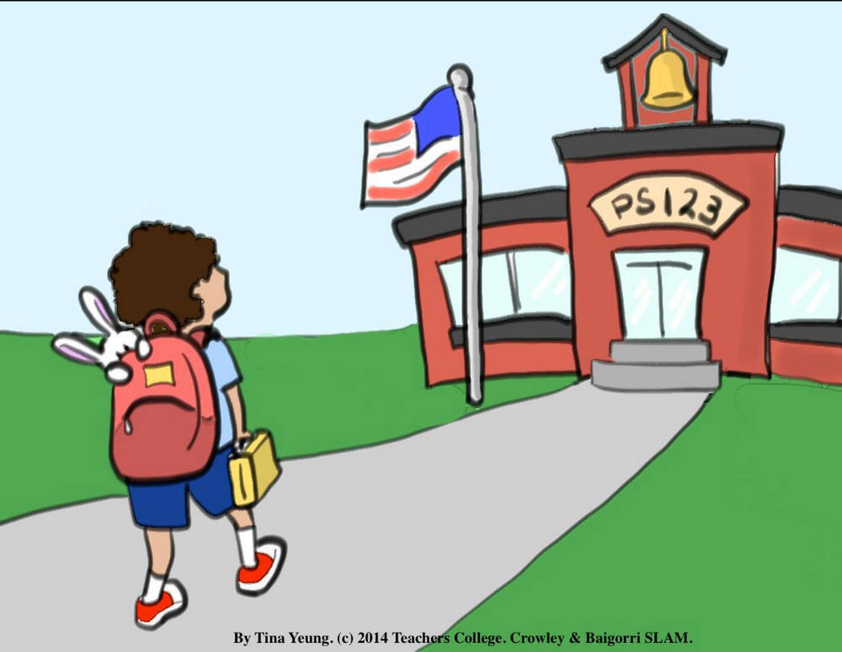
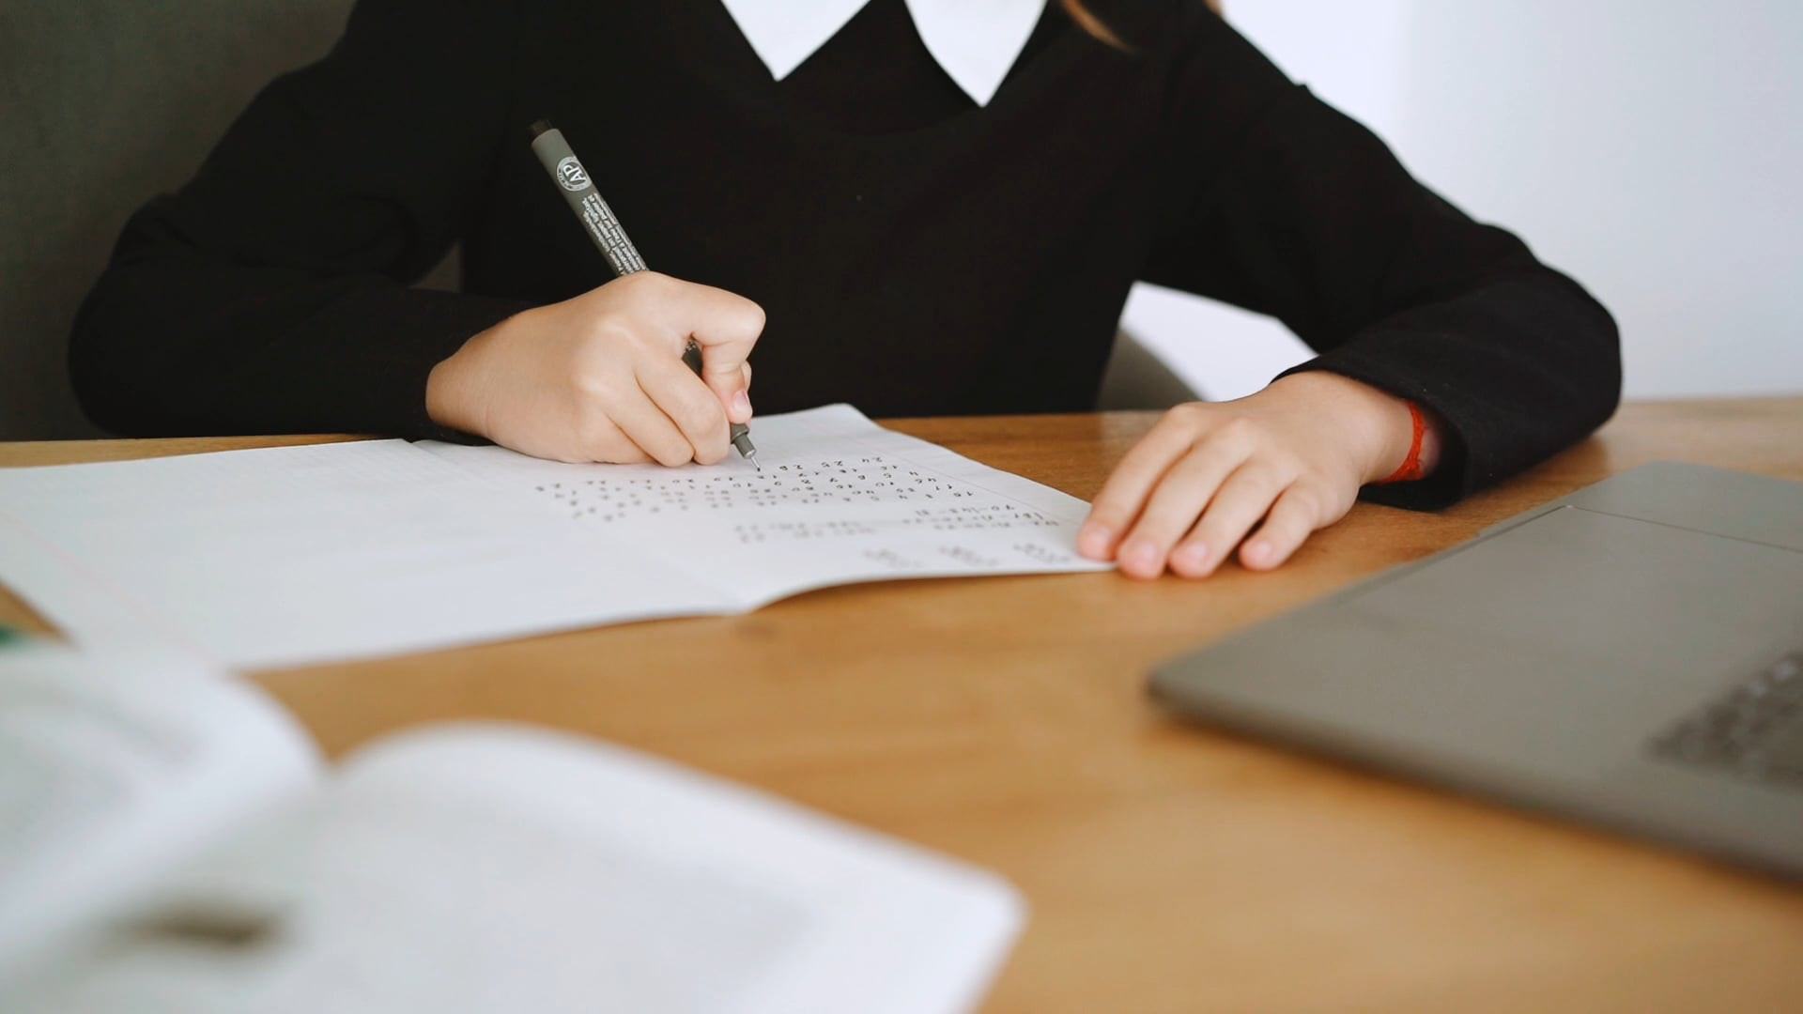
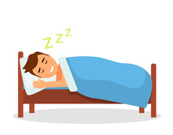
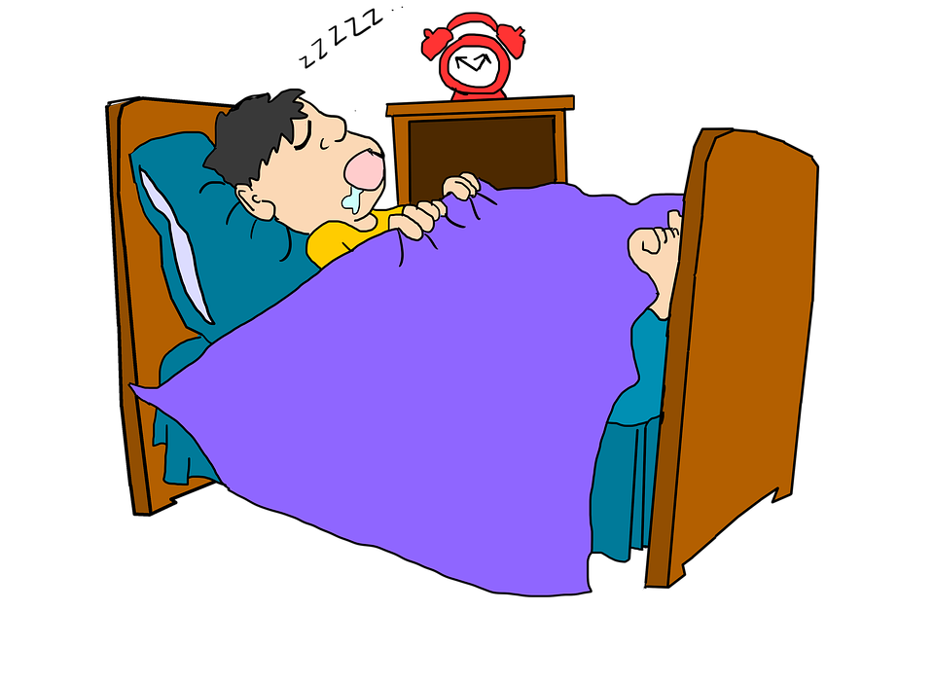
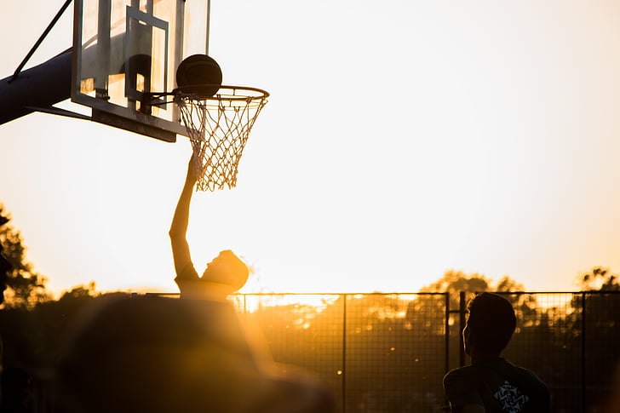
PICTURES
This Photo by Unknown Author is licensed under CC BY-NC-ND

Slide 4
THANK YOU
ISSA SOUDAH 7C

